Slide 1
Grupo 11 https://github.com/ivo-pinto/ProgramacaoInternet.git 1)Comparar Trilho (dificuldade, interesse histórico, beleza paisagística, …) (1010194 Daniel Filipe Barroco Neto Carvalhinho) 2)Classificar imagens dos trilhos (imagens, fauna, flora, localização, estação do ano) (1012133 Ivo Miguel Carrilho Pinto ) 3)CRUD Trilho (1010066 André Daniel Pacheco Madeira)
Engenharia de Software II

Slide 2

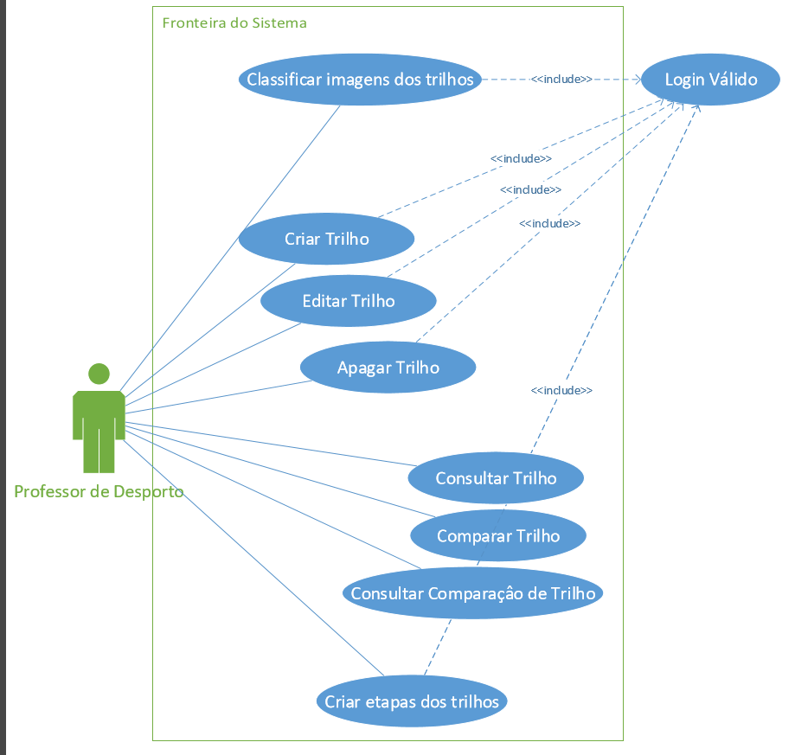
Diagrama de casos de uso

Slide 3
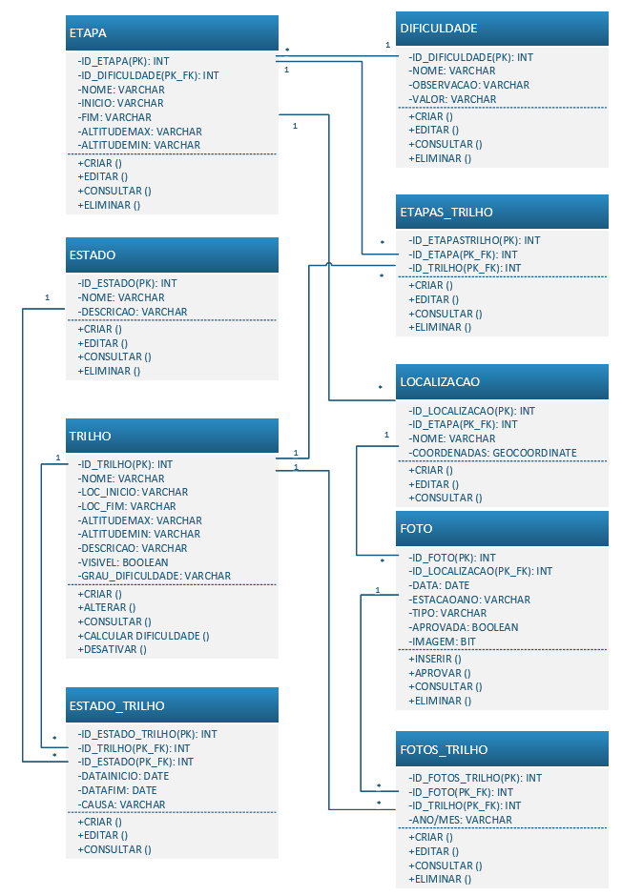
Diagrama de classes

Slide 4
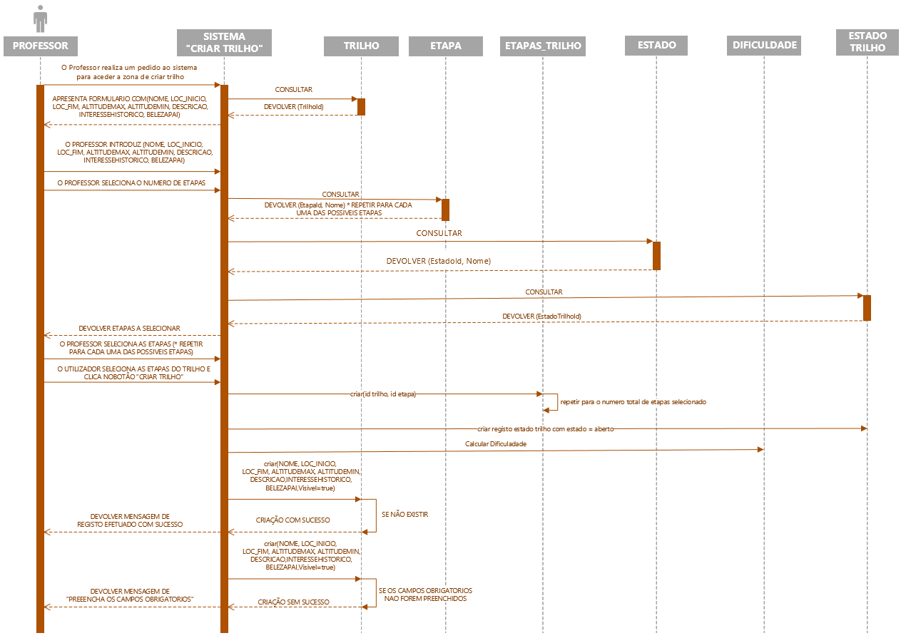
Diagrama de sequencia

